Slide 1
Программа «Островок традиций»
МАОУ АГО «АСОШ №1»
лагерь «Звёздный»
2022 год

Slide 2
Лагерь «Звёздный»
ТРАДИЦИИ
ПОМНИМ! РАЗВИВАЕМ!
ВЫПОЛНЯЕМ! СОЗДАЁМ!
Безопасность
Экология и здоровье
России и малой Родины
Памяти и славы

Slide 3
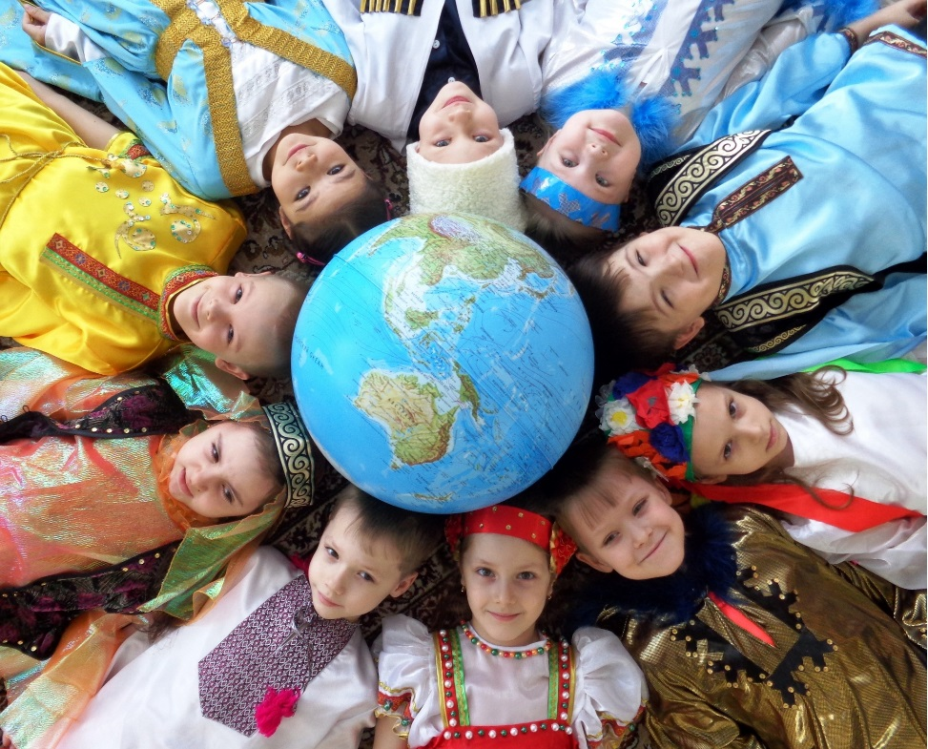
Вместе мы построим Дом Вместе мы построим сад Вместе пропоём эту песню Потому что вместе нам Вместе нам всегда интересней! Гимн лагеря «Звёздный»
Основная идея:
Растить детей в деятельности – наша традиция. Только так развивается личность. Для формирования гражданских качеств личности, деятельность должна быть позитивной и общественно – значимой. Такая деятельность способна удовлетворить природные потребности детей в активности, движении, общении и познании. Через такую деятельность происходит выполнение задач рабочей Программа воспитания

Slide 4
Целеполагание:
Цель: создание оптимальных условий, обеспечивающих полноценный отдых детей, их оздоровление и творческое развитие, а также воспитание деятельностью.
Задачи:
организовать интересный и полноценный отдых ребёнка;
пропаганда здорового образа жизни;
формировать интерес к различным видам деятельности;
развивать познавательную активность, творческий потенциал каждого ребёнка;
формировать качества, составляющие культуру поведения, санитарно – гигиеническую культуру.

Slide 5
Легенда лагеря:
Разбилось зеркало раздора, разлетелись осколки в разные стороны и поразили сердца некогда дружных и живших, как единое целое, народов России. Забыли они про то, что их когда – то объединяло, как они поддерживали друг друга в горе, как вместе радовались. Увидел это добрый дух и решил помочь людям. И перенёс он их в те далёкие времена, когда все народы жили племенами, и эти племена дружили друг с другом.

Slide 6
Формы и методы работы
Экскурсии;
Спортивные игры и соревнования;
Концерты, дискотеки;
Конкурсы, викторины;
Ситуативно – ролевые и деловые игры;
Праздники, занятия;
Кружковая деятельность;
Беседы.

Slide 7
Ежедневно в лагере:
Утренняя зарядка «улыбнёмся солнцу вместе»;
Утренние беседы «о мире, культуре, о доме, в котором живём»;
Главное событие дня (по тематике дня);
Запись на стене «Как мы подросли за день»;
Доброе дело, трудовая акция.
Каждые 5 дней:
Зажигаем новую звезду;
Выбираем капитана команды;
Сажаем новое растение;
Пробуем создать традиции;
Подводим итоги активности и заполняем «звёздную карту».

Slide 8
Система поощрения и мотивации:
У каждого отряда своя «Звёздная карта»;
Каждый ребёнок может получить в день 5 звёзд, проявляя активность в разных делах;
Ежедневно в отряде фиксируется число звёзд у каждого ребёнка;
По результатам 5 дней выбирается: активист безопасности, знаток экологии, хранитель здоровья, знаток истории, наследник Победы;
В конце смены проводится чествование самых активных детей

Slide 9
Звезда безопасности
Каждые 5 дней зажигаем новые звёзды
25.05 День приветствия - отрядный огонёк «С нами друг, вместе!»
26.05 День народных игр – игровая ярмарка
28.05.Школа домового Кузи – игра – путешествие по всем уголкам территории лагеря
30.05 День Светофора – пешеходные экскурсии
31.05 День нужных профессий – презентация профессий

Slide 10
Звезда экологии и здоровья
2.06 День Олимпийцев – спартакиада
3.06 Всемирный день велосипеда – соревнование «безопасное колесо»
4.06 День родной природы – экологический квест
6.06 День рождения А.С. Пушкина – Театральный фестиваль «У Лукоморья»

Slide 11
Звезда России и малой Родины
9.06 Имена России: Пётр I – праздник флага
10.06 Чудеса России: артинская коса – экскурсии на завод, в музей завода, в районный музей
11.06 Песни России – хоровая ассамблея
14.06 Наука России – научный марафон «Очумелые ручки»
15.06 День талантов т красоты – Праздник «Мы вместе»

Slide 12
Звезда памяти и славы
17.06 День цветов – акция «Сад памяти»
18.06 Всемирный день футбола – Футбольное шоу
20.06 День героев
21.06 День памяти и скорби – «Зарничка», «Русский силомер»
23.06 Фестиваль «Родное слово»
24.06 День единения славян – славянская ярмарка

Slide 13
Работа по направлениям
«Островок традиций»
Спортивно – оздоровительное:
- Утренняя зарядка;
- Двигательная гимнастика;
- спартакиады, футбол, волейбол, баскетбол.
Художественно – эстетическое:
-концерты;
-музыкальные занятия;
-работа кружков.
Патриотическое:
-День России, Памяти и скорби;
-участие в акциях
Досуговое:
- открытие, закрытие лагеря;
-Экскурсии;
- кино.

Slide 14
№ Распорядок дня Время
1 Приём детей 8.00
2 Утренняя зарядка. Нравственная беседа о ценностях 8.15-8.30
4 Оздоровительная деятельность 8.30-9.00
5 Завтрак 9.00- 10.00
6 Работа по плану отрядов, общественно - полезный труд 10.00-12.00
7 Обед 12.00-13.00
8 Занятия по интересам. Игры, прогулки на свежем воздухе13.00-13.50
9 Трудовой десант 13.50-14.00.
10 Окончание дня 14.00

Slide 15
Ожидаемые результаты:
Охват организованными формами отдыха: 150 человек
Процент оздоровления – 100%
Знакомство со славными страницами истории и настоящего Артинского района и России
Повышение результатов физической подготовленности

Slide 16
Спасибо за внимание!

